Slide 1



인상적인 여행 경험 공유를 위해

Slide 2


01
Name
명칭
< 여꾸: 여행 꾸미기 >
‘다이어리 꾸미기’에서 착안
‘여행 경험 / 계획 스크랩 서비스

Slide 3


02
Idea
핵심내용
< 여행 정보 제공 >
< 계획 / 경험을 꾸미기 >
• 국내, 국외 관광지 데이터 제공 및 최적경로 제안
• 카카오 번역 API를 이용해 문서 번역 기능 제공
• 국내 핫한 여행지 분석 서비스 제공
• 새로운 여행트렌드에 맞춰 4가지 테마여행 정보 제공
• 국내, 국외 나라에 해당하는 음악, 책, 영화 추천서비스
• 유저의 개성이 드러나는 개인만의 다이어리 작성
• ‘스티커’를 이용하여 다이어리 꾸미는 재미 기능 제공
• 방문했던 나라를 색칠하는 세계지도 색칠 기능
• 국내 관광지 관련 다이어리 번역 기능
• 서로 여행 다이어리를 공유하며 여행 커뮤니티 형성

Slide 4
02
Idea
핵심내용
수요 고객 타겟팅
시장동향
1. 자신의 개성을 드러내고 싶어하는 MZ세대
2. 한국 관광 의향이 큰 해외 K-Pop 팬
새로운 여행에 대한 기대감,
해외여행 선예약 폭주, ‘얼린 항공권’ 열풍 현상 등 여행대기수요 급증
시장 전략
환경/규제
타겟 특성을 고려한 홍보 및
수익 창출 전략 수립
백신 접종 이후 여행 규제 완화 예정

Slide 5

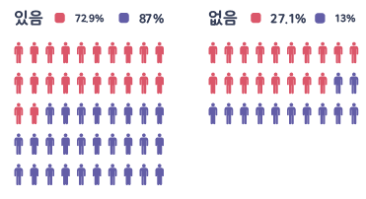
Background
03
Background
제안배경 - ①여행 기대감 증가
< 현재 해외여행에 대한 욕구 여부 >
출처: 서울관광재단, 2020 포스트 코로나 디지털 매체 여행 트레드 설문조사 인포그래픽

Slide 6
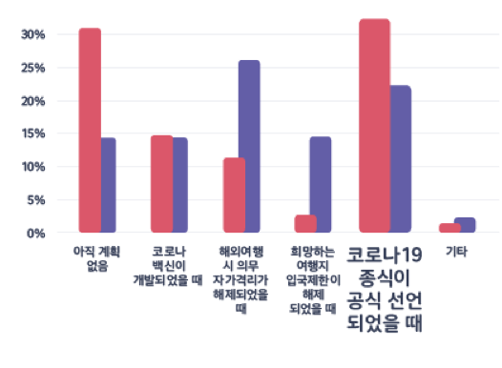
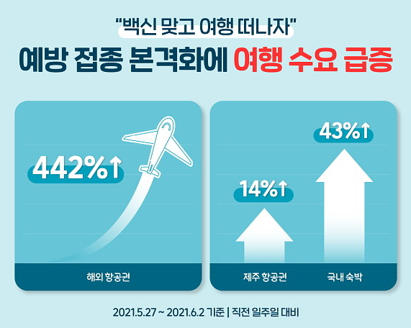
03
Background
제안배경 - ①여행 기대감 증가
< 다음 해외여행 계획 시기 >
출처: 서울관광재단, 2020 포스트 코로나 디지털 매체 여행 트레드 설문조사 인포그래픽

Slide 7
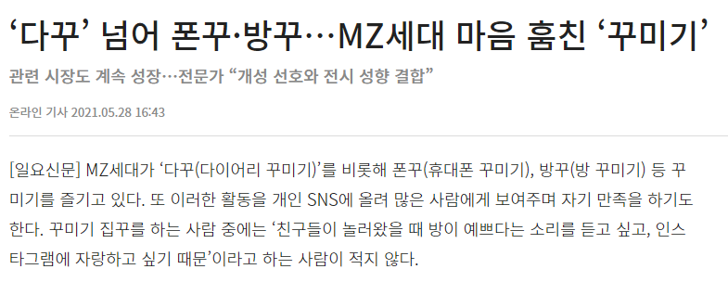
Background
03
Background
제안배경- ②MZ세대 타겟팅
< MZ세대의 ‘꾸미기’ >
MZ세대의 다양성을 존중하고 개성을 드러낼 수 있는 서비스가 필요
>>관광 정보와 꾸미기 기능을 결합한 서비스

Slide 8
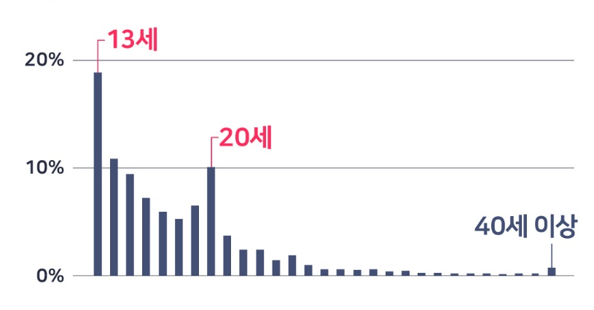
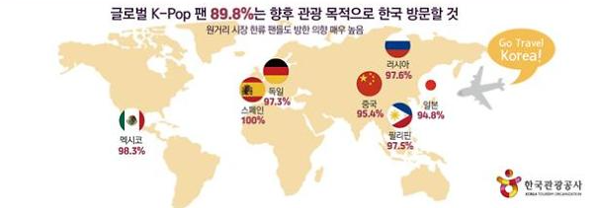
Background
03
Background
제안배경- ③K-Pop 팬 타겟팅
< K-Pop 팬 관광 의향 >
< 미국 K-Pop 팬 특성 >
출처: theQoos (미국 케이팝 앱 서비스)
>>해외 사용자는 10대~20대 K-pop 팬으로 타겟팅

Slide 9





04
Competitor Analysis
경쟁사 분석
개인공간이 존재하는 SNS
관광지 최적경로 추천
문화콘텐츠 추천
다양한 언어 제공
테마여행 관광지 추천
관광지 정보 제공 및 추천 컨텐츠
항공, 숙박 예약 기능

Slide 10










04
System Architecture
시스템 아키텍처

Slide 11



04
Service
서비스 기능
여행 경험 / 계획 스크랩 서비스
여행 정보 제공
계획 / 경험을 꾸미기
SNS 공유
관광지, 최적경로,
관련 음악/영화/책 정보 제공
스크랩 / 업로드 정보 기반여행 다이어리 꾸미기
다이어리 공유를 통한
자신의 여행 경험 전시

Slide 12



04
Service
서비스 기능 - ①관광 정보 제공
언어 번역
1. 가고 싶은 관광지 3개 이상을 경로에 추가
2. 선택된 관광지들을 기준으로 교통수단, 순환/비순환 옵션을 선택
3. 최적경로 버튼을 클릭
시간 및 거리를 기준으로
한 눈에 지도에서 가야하는 루트의 Polyline 표시
대중교통의 경우, 지하철, 버스 등의 교통정보 또한 제공
마음에 드는 최적경로는
북마크 추가를 통해
마이페이지에서 확인 가능
< 핵심 구현 기술 >
• 구글 지오코딩 API를 이용하여 여행지의 위도,경도 정보를 저장
• 구글 distance matrix API를 이용하여 여행지 간 이동거리와 소요시간으로 인접행렬 구성
• 여러 여행지를 선택하고 시작점을 정하면 앞서 구성한 인접행렬과 외판원순회 알고리즘의 변형알고리즘을 이용하여 최소시간, 최소이동거리를 만족하는 최적의 여행 경로 구성
• 구글 direction API를 이용하여 경로의 각 구간별 상세 길찾기 정보 제공

Slide 13






04
Service
서비스 기능 - ①관광 정보 제공
번역 서비스
유명하고 좋은 관광지들을
가장 잘 아는 사람은 현지인
외국인 사용자도
빠르게 정보를 얻을 수 있음
관광 정보
여행 다이어리
- 현재 한국관광지를 우선으로 기능을 제공
< 핵심 구현 기술>
• 영문 관광정보 API 이용하여 영어로 번역 기능 제공
• 카카오 번역 API를 이용해 문서 번역 기능 제공

Slide 14



04
Service
서비스 기능 - ①관광 정보 제공
실시간 여행지 트렌드 제공
여행와서 어떤 관광지를 가야 잘 갔다고 소문이 날까?
현재 이 지역에서 제일 많이 검색된
관광지 Top5 제공
?
관광 지역 입력
- 현재 한국관광지를 우선으로 기능을 제공
< 핵심 구현 기술 >
• redis를 이용하여 사용자가 입력하는 각 지역에 해당하는 관광지 정보 저장

Slide 15
04
Service
서비스 기능 - ①관광 정보 제공
테마 여행 정보 제공
코로나 이후, 바뀐 여행 트렌드
4가지 테마 여행 정보 제공
1인 혹은 소규모 여행
반영
①
자연으로 떠나는 관광
②
가족의 화목히고 안전한 관광
자연과 같은
한적하고 안전한 관광지 선호
③
모든 것을 알고 싶은 듣는관광
④
캠핑이 제일 좋아 관광
< 핵심 구현 기술 >
• 자연 : 한국관광공사 생태관광정보
• 장애인·어르신 · 영유아 동반 : 한국관광공사 무장애 관광정보
• 듣는 여행: 관광지 오디오가이드 정보
• 캠핑: 고캠핑정보 조회 서비스

Slide 16

04
Service
서비스 기능 - ①관광 정보 제공
문화콘텐츠 추천
여행 전, 방문할 나라에 대해 알고 가면
여행은 더 재미있는 법!
4가지 테마 여행 정보 제공
반영
해당 나라에서 찍은 영화 정보
해당 국가에서 많이 듣는
음악차트 Top100
해당 나라 관련 책 정보
원하는 나라를 검색하면
- 북마크하여 여행다이어리에서 확인 가능
< 핵심 구현 기술 >
• KMDB API를 이용하여 국가별 영화 정보 추천
• Spotify API를 활용하여 국가별 음악 차트 TOP100 정보 추천
• 국립중앙도서관 API를 활용하여 국가별 책 추천

Slide 17
Background
05
Business model
사업화 방안 및 기대효과
< 사용자 확보 전략 및 홍보 >
1. SNS 광고 및 검색 광고
3. 인플루언서 마케팅
2. 서포터즈를 통한 컨텐츠 제작
4. 관광명소 할인쿠폰 또는 지역포인트 제공
< 자금 조달/ 투자 유치 계획 >
• 정부지원사업 지원 • 크라우드펀딩을 통한 자금 유치

Slide 18
Background
05
Business model
사업화 방안 및 기대효과
<수익 창출 모델>
인앱결제
플랫폼 수수료
광고 수익
여행 다이어리 스티커 구매
여행사와 연결
영화, 음악, 책 등
문화 콘텐츠 관련 광고
여행 다이어리 포토북 제작
반경 10km이내 맛집 광고
여행 컨텐츠 제작
검색 지역 관광지 추천 광고

Slide 19
Background
05
Business model
사업화 방안 및 기대효과
< 향후 계획 >
추진 내용 | 추진 기간 | 세부 내용
웹 서비스 개발 | 현재 ~ 2021.10.31 | 웹 MVP 개발
웹 서비스 검수 및 개선 | 2021.11.01 ~ 2021. 12.31 | 테스트 시나리오 작성 및 유저 테스트 진행
투자유치 전략 수립 | 2021.11.01 ~ 2021.12.31 | 정부지원사원, VC, 크라우드 펀딩 등을 진행하기 위한 리서치와 홍보
온라인 홍보 | 2021.12.01 ~ 2022.04.01 | SNS광고 및 검색광고 최적화
베타서비스 출시 | 2022.01.01 | 웹 서비스 베타 버전 출시
온,오프라인 홍보 | 2022.03.01 ~ 2022.05.01 | 서포터즈 모집 및 인플루어서 마케팅 진행
정식 서비스 출시 예정 | 2022.07.07 | 사용자들의 의견 반영 후 본격 웹 서비스 진행

Slide 20
Background
05
Business model
사업화 방안 및 기대효과
디지털 혁신
글로벌 도약
MZ세대 맞춤형
최초의 여행 다이어리 SNS
한국 관광지 및 번역 서비스를 제공하여 방한하는 MZ관광객에게
더욱 다양한 관광정보 제공
여행 활성화
지역 관광 확대
• 코로나 이후 적극적인 여행 수요에 적합한 정보 제공
• 여행 다이어리의 SNS공유를 통한 여행 욕구 자극
여행 트렌드에 맞게
다양한 지역의 새로운 관광지를 추천하여
지역 경제 활성화

Slide 21
Thank you!

